Slide 1
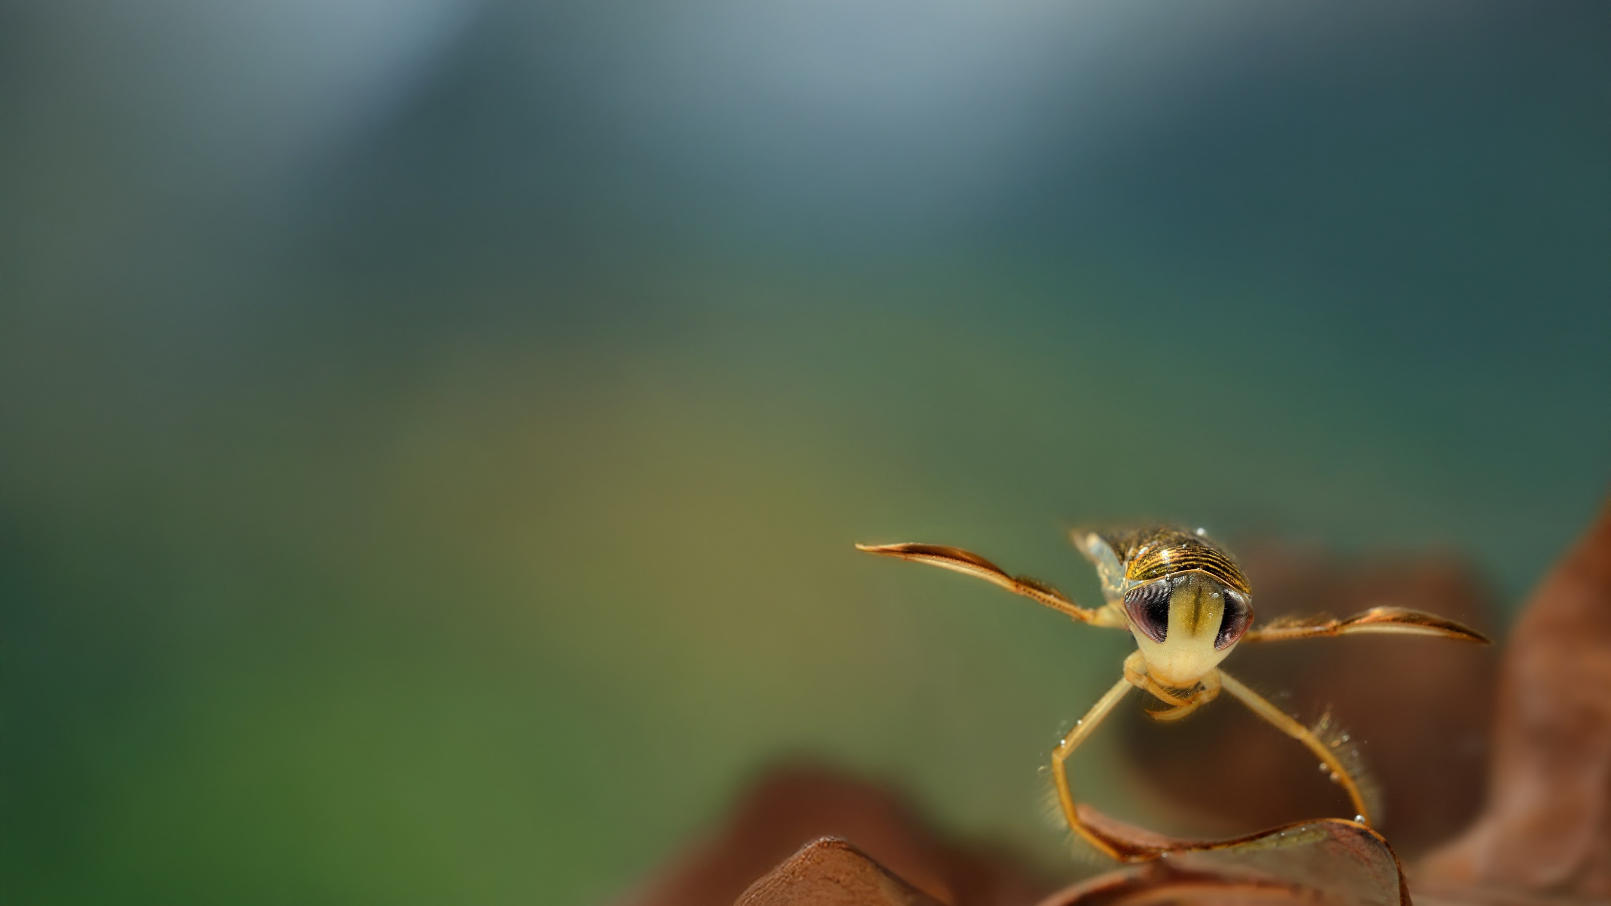


Klasseromsøkt:
Livet i elva

Slide 2

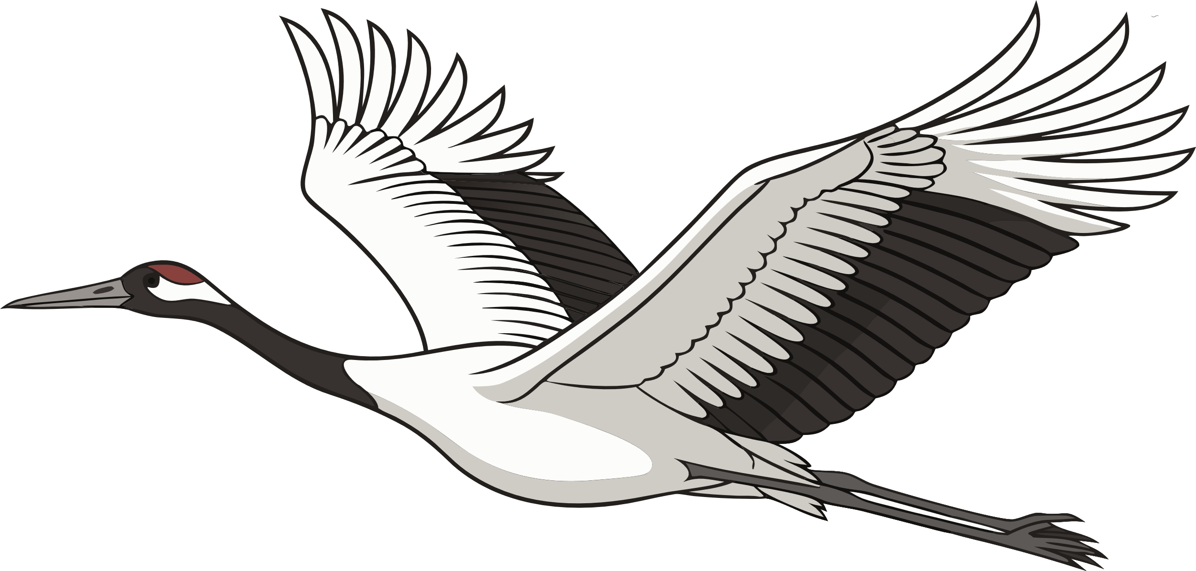

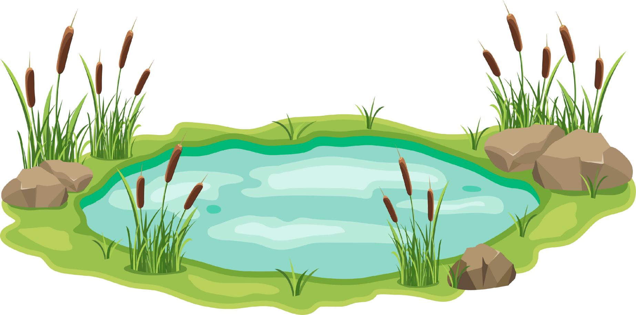

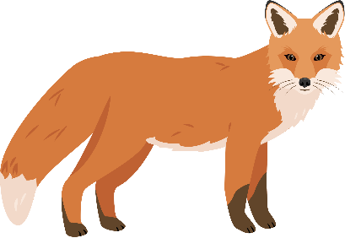

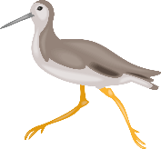
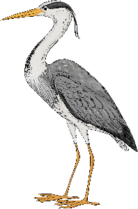





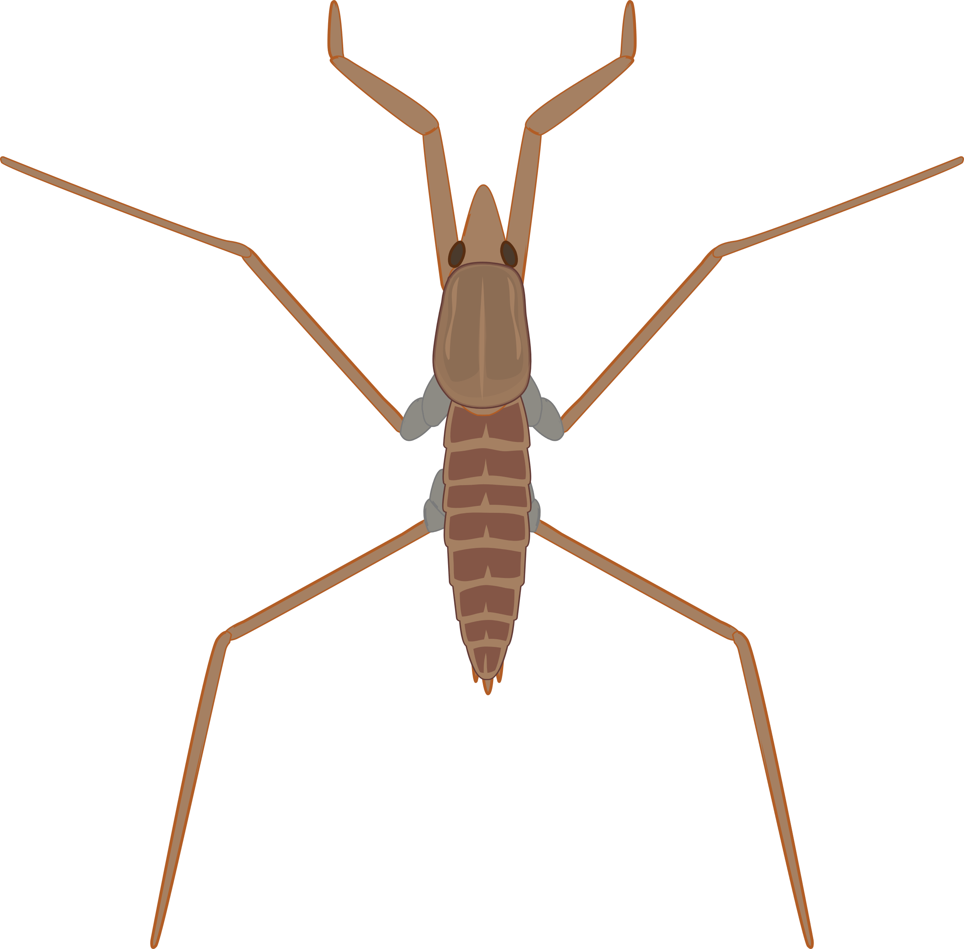



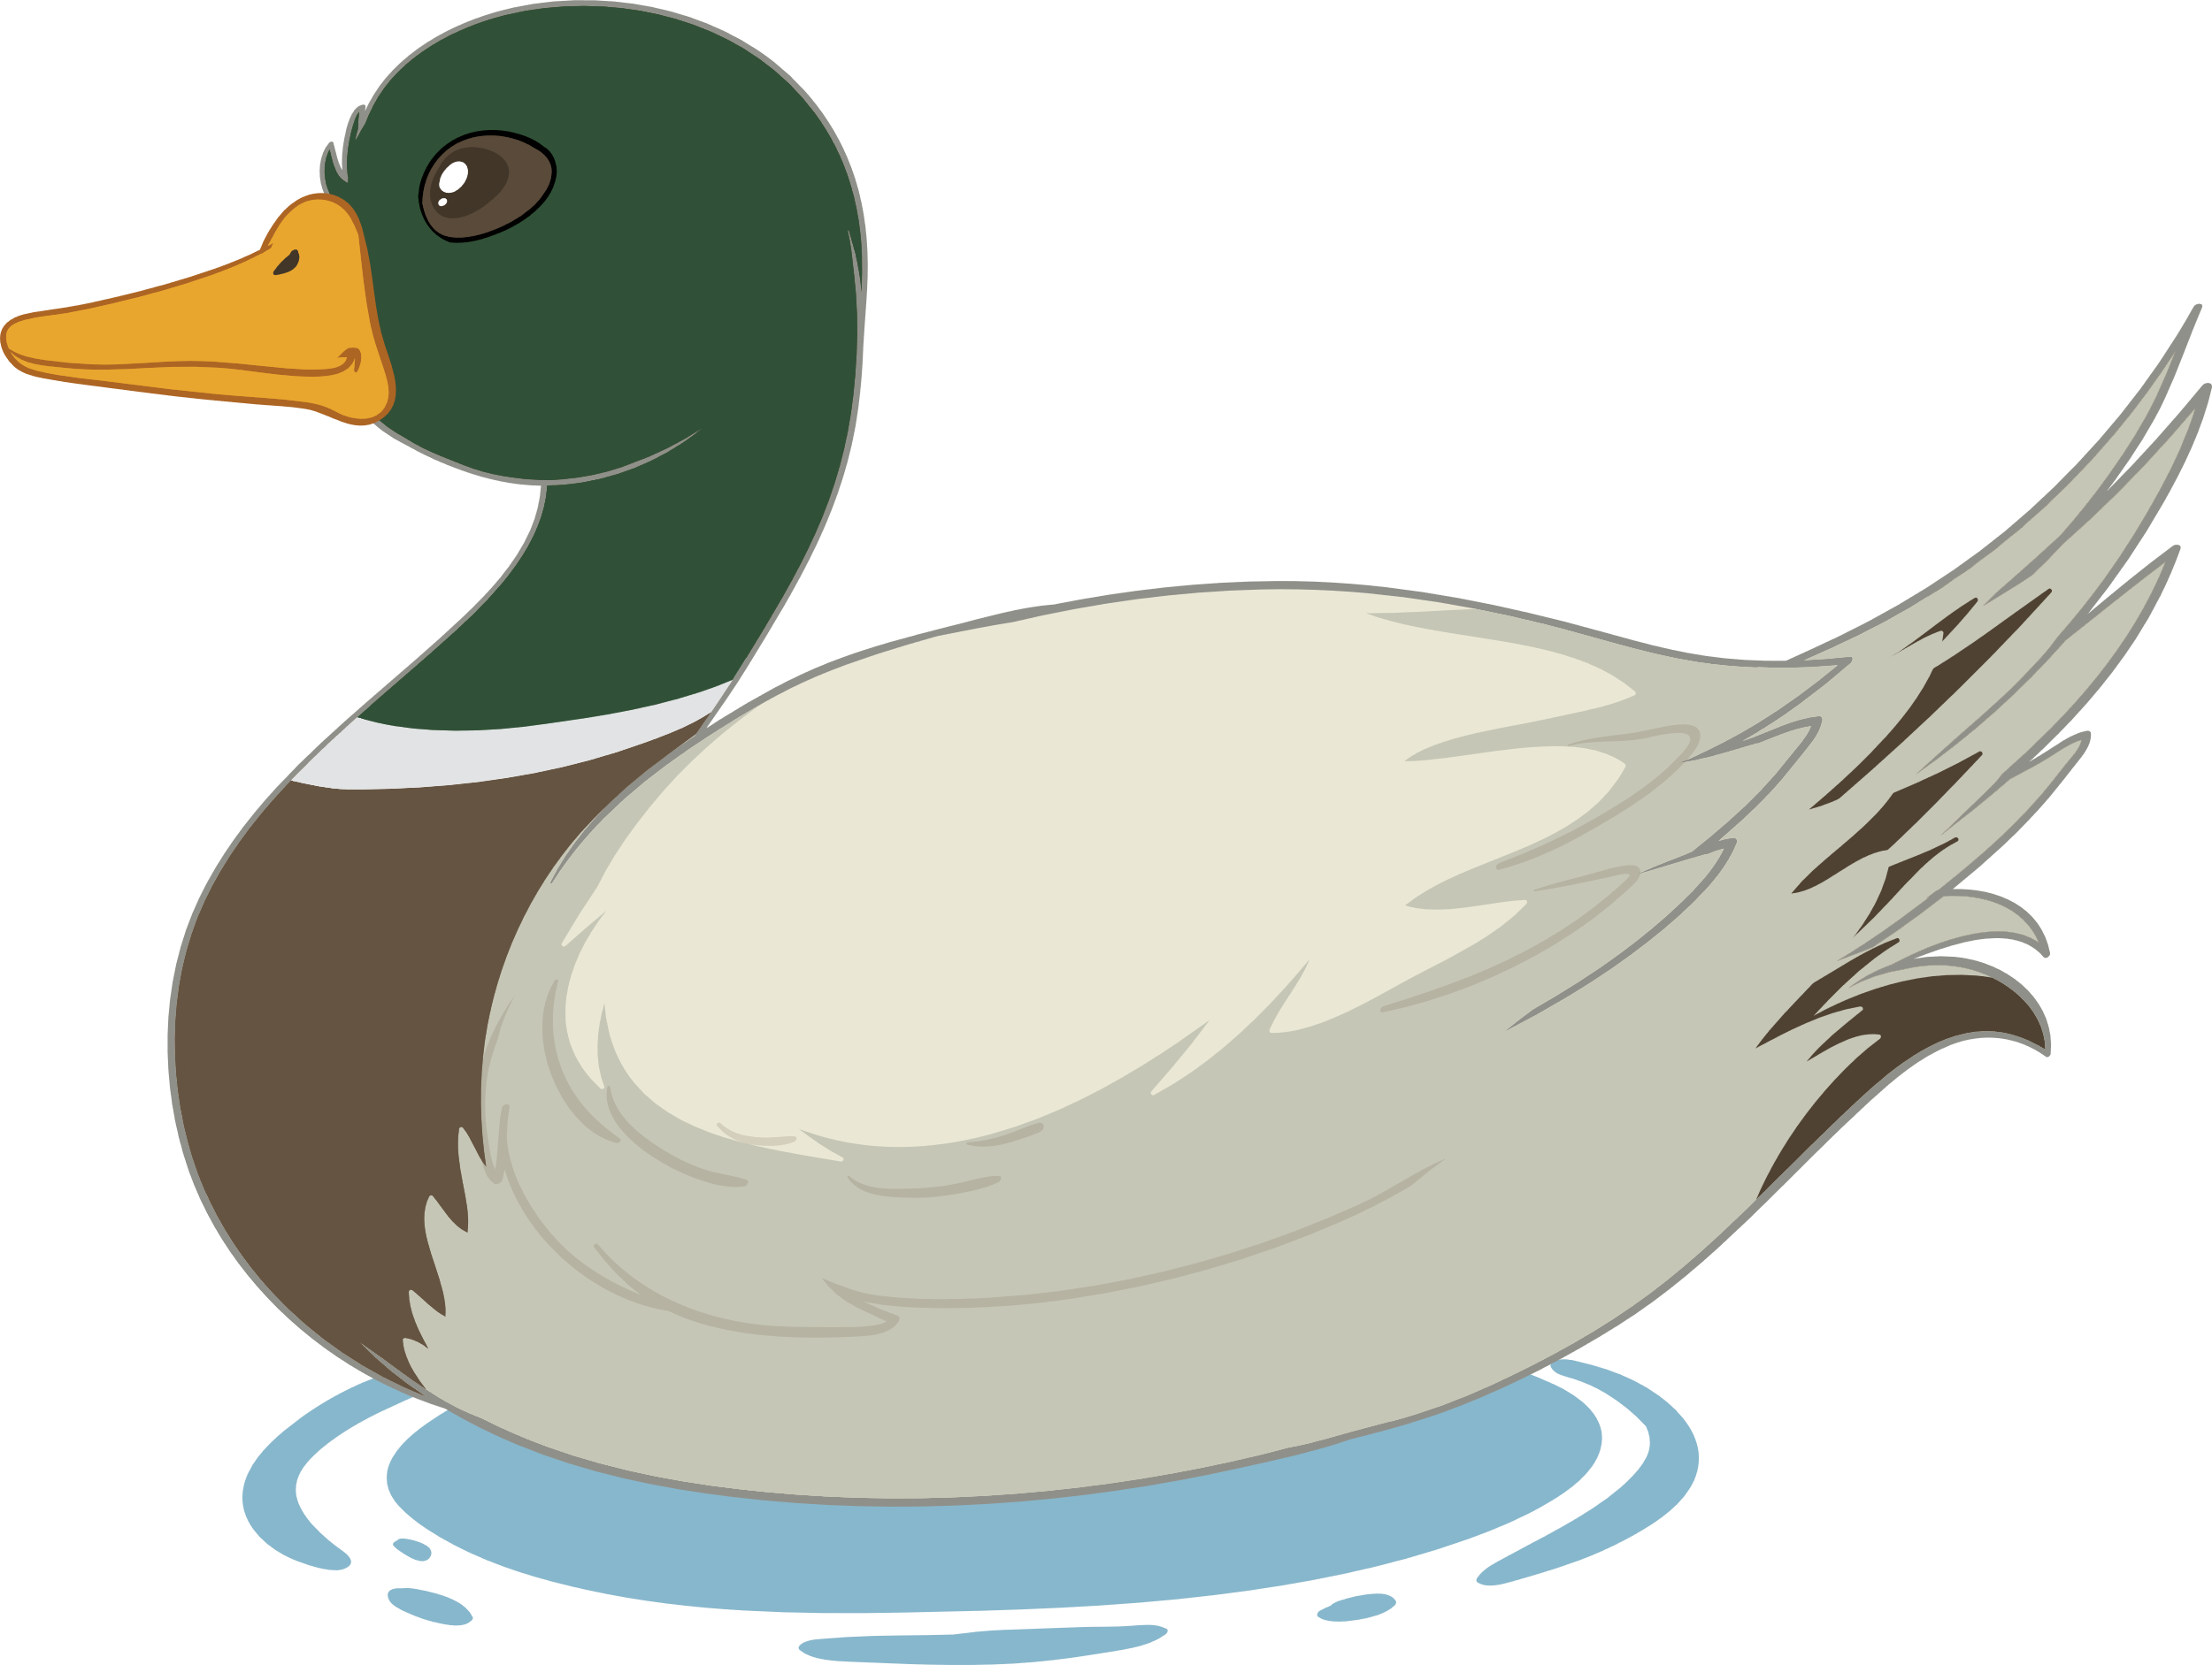

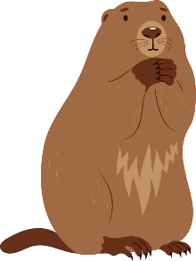

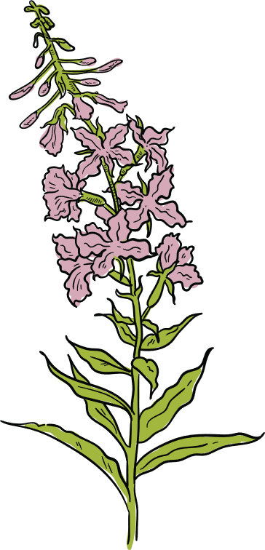
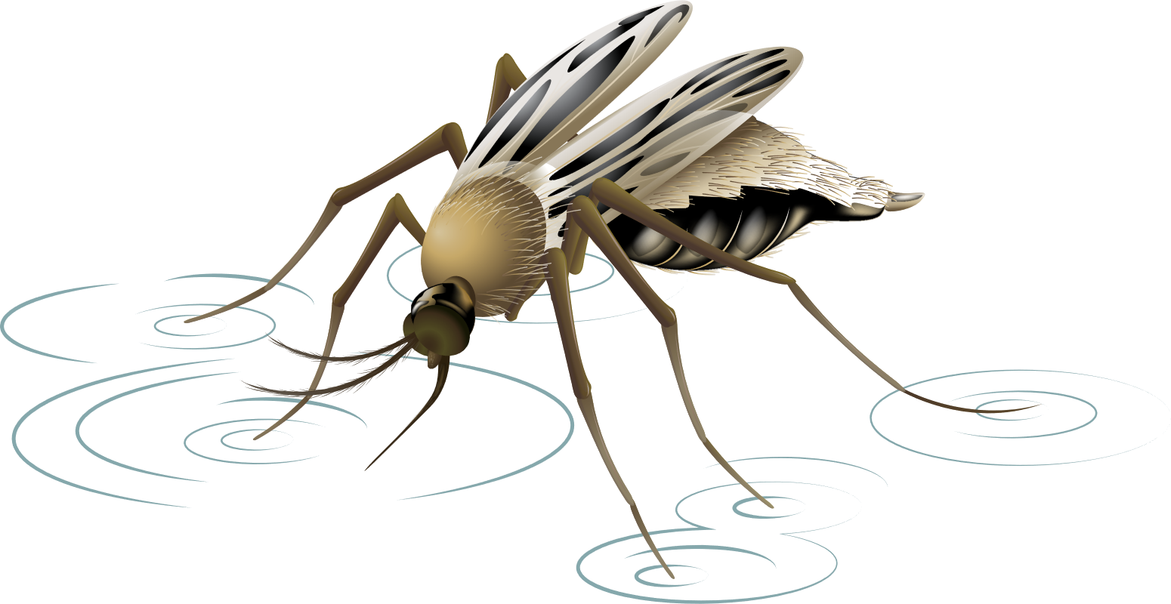
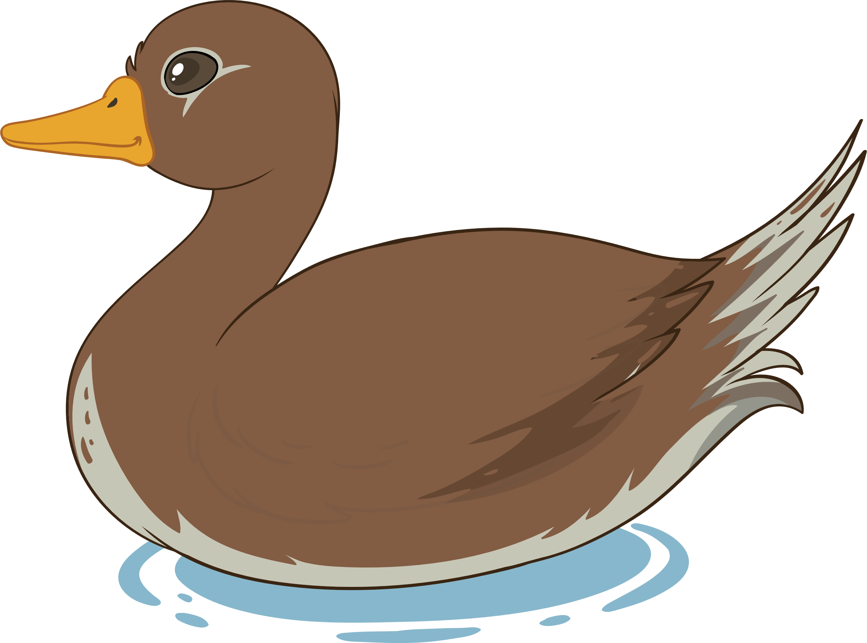
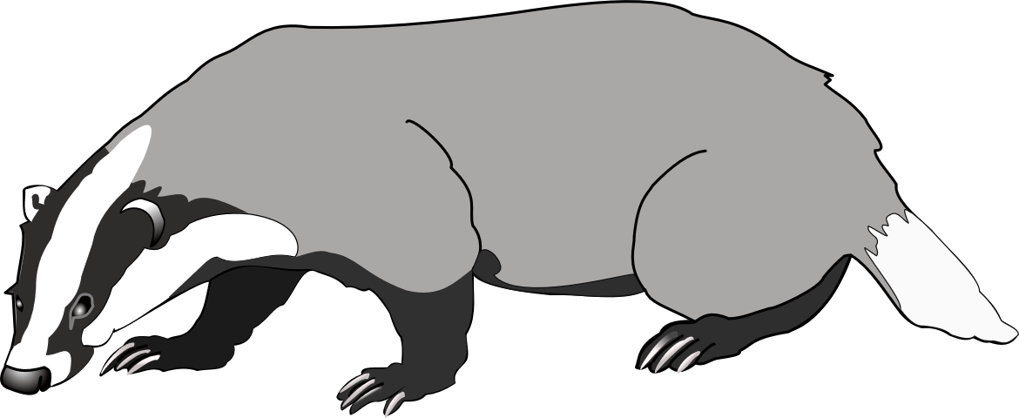


Biologisk mangfold
Kalles også:
biodiversitet
biologisk diversitet
naturmangfold
Forteller oss om variasjonen av arter, gener og/eller leveområder.
Høy biodiversitet = stor variasjon
(mange arter, mye genetisk variasjon og mange leveområder).

Slide 3
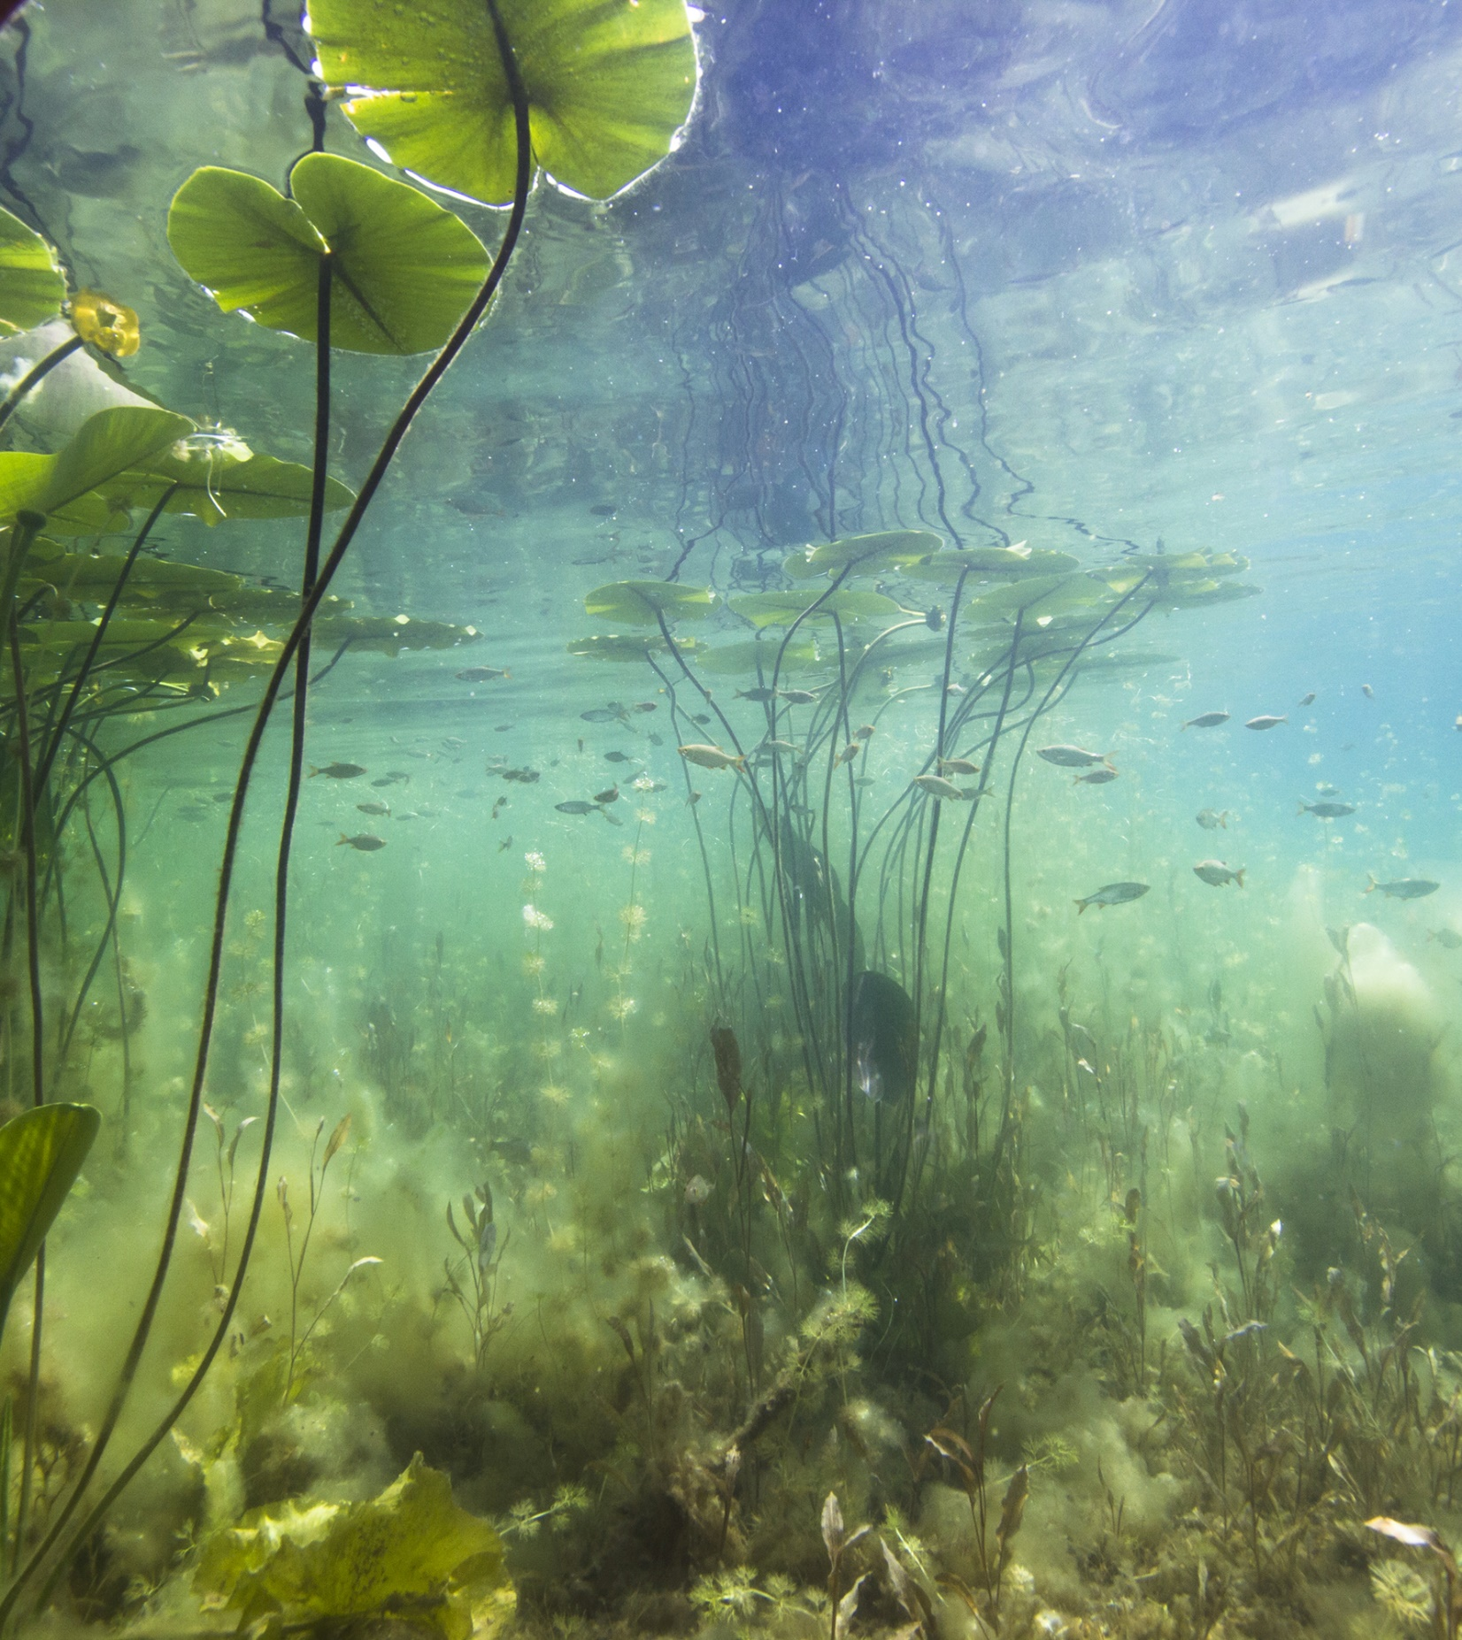
Oppgave 1:
Se video på engelsk om biomangfold, «What is Biodiversity?»
Se til og med 2:53.
Ha på direkte oversatt teksting.
Ved behov, se filmen flere ganger.
Foto: Shutterstock

Slide 4
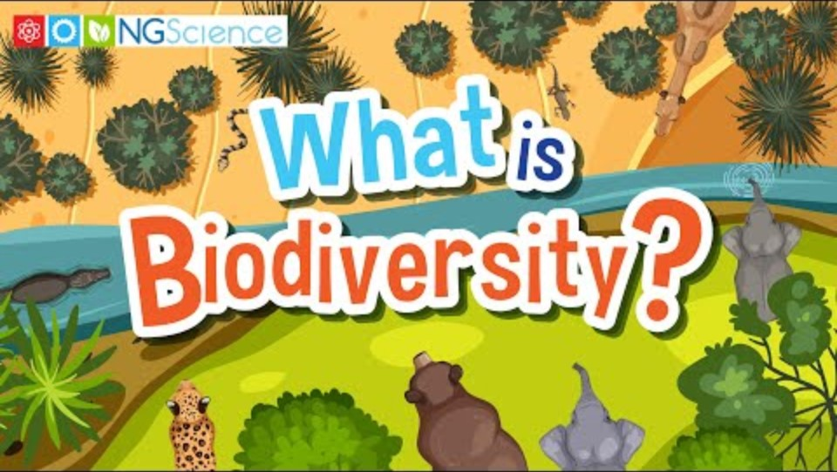

Slide 5
Oppgave 1b:
Diskuter sammen i klassen:
Hvorfor er høyt biologisk mangfold viktig?
Foto: Shutterstock

Slide 6
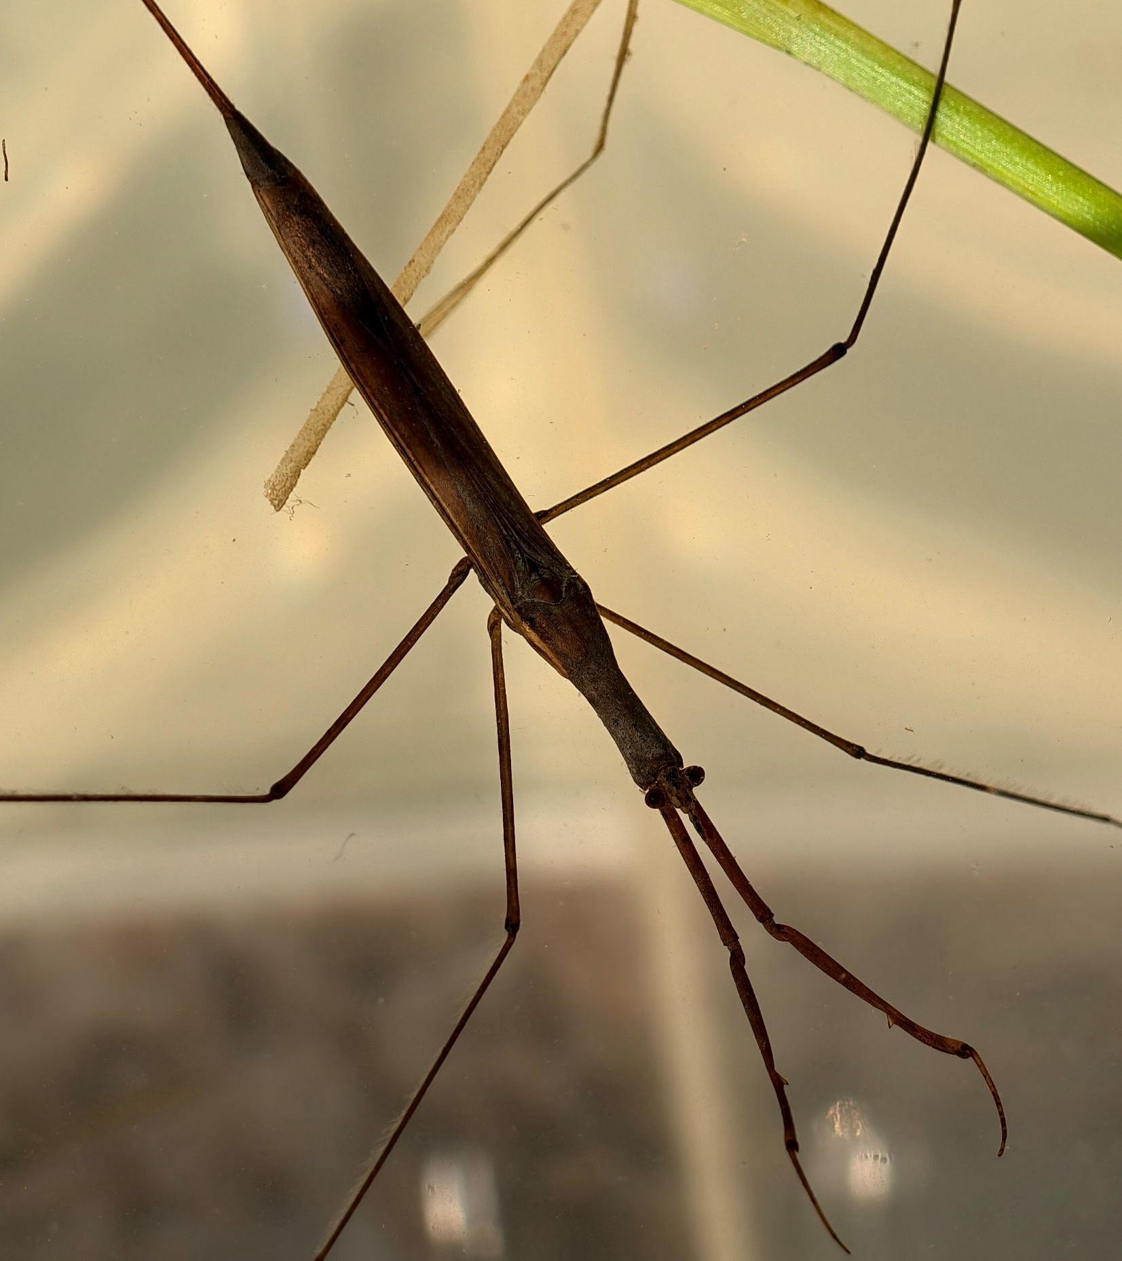
Oppgave 2:
Hva fant dere på første feltdag?
Diskuter sammen, og se på rapporten/ oppgavene fra klasseromsøkten.
Foto: MiA

Slide 7
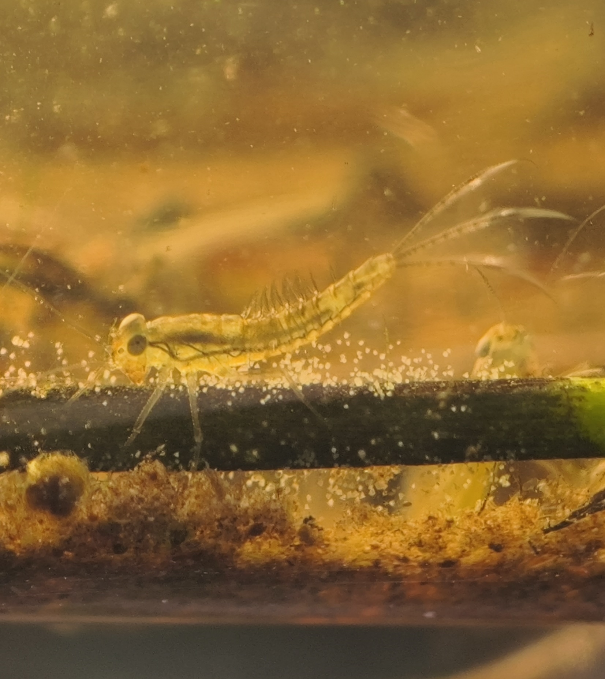
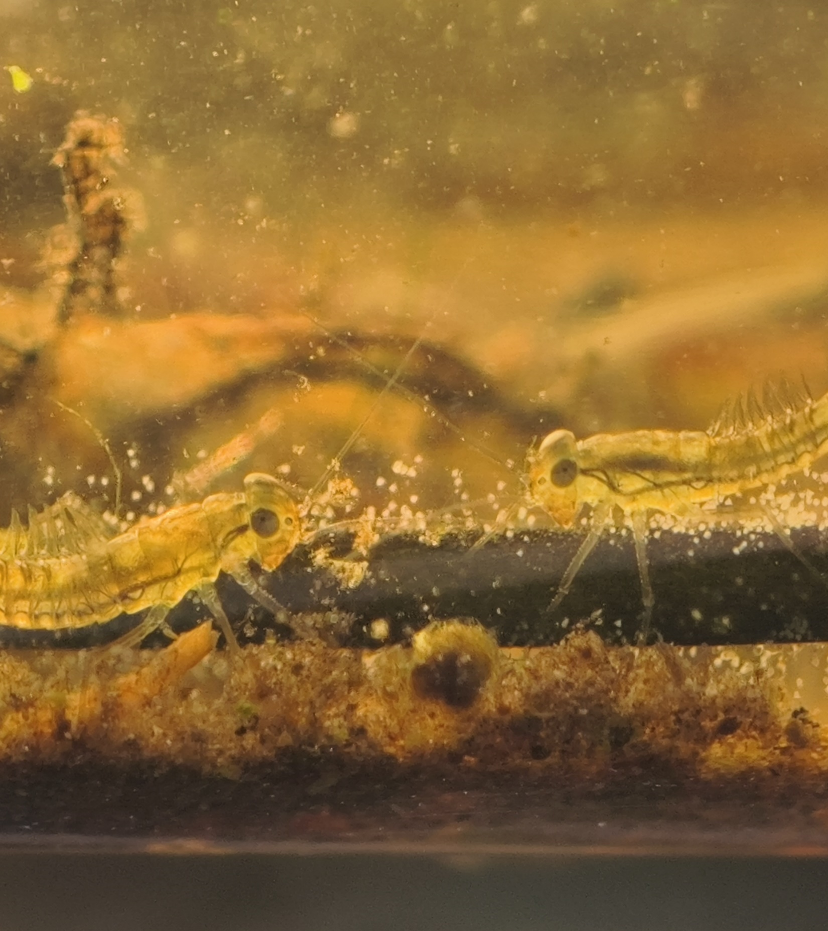
Oppgave 3a:
Jobb sammen i grupper. Velg et småkryp eller insekt som lever i Nitelva. Bruk bibliotek, internett eller andre kilder for å finne ut mer om dyret.
Foto: MiA

Slide 8

Oppgave 3b:
Lag en video, PowerPoint-presentasjon, plakat eller liknende som skal presenteres for resten av klassen.
Få med i presentasjonen:
Litt om dyret dere har valgt (Hvordan ser det ut, hva spiser det, hvor lever det)
Hvorfor lever det her?
Hva trenger det for å leve?
Hvilke andre organismer er avhengig av den organismen du har valgt?
Sett opp en næringskjede med dyret dere har valgt.
Foto: Shutterstock

